Slide 1
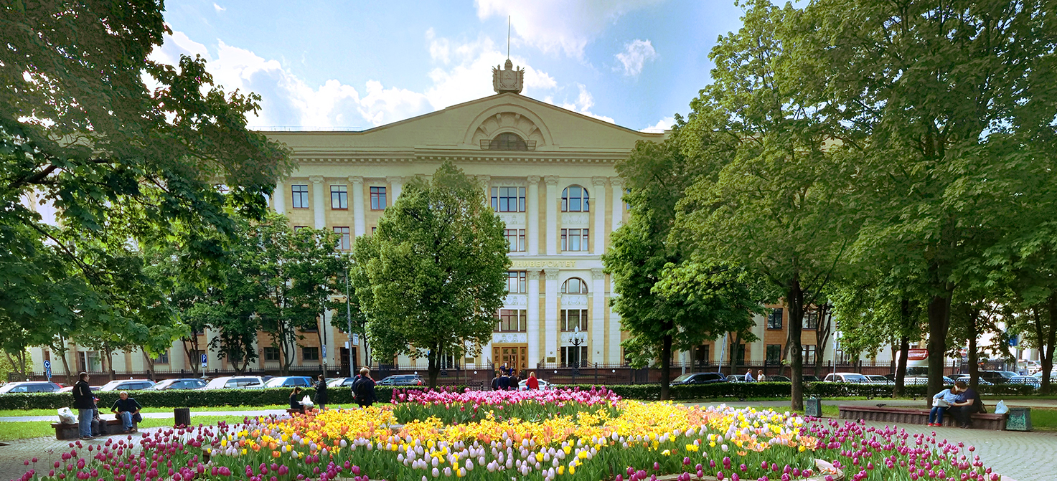
Об итогах организации и проведения практики
обучающихся Финансового университета в 2018/2019 учебном году и задачи на 2019/2020 учебный год
Ученый совет
28.05.2019
Охтова И.М.
Директор Дирекции по практике обучающихся, трудоустройству и работе с выпускниками

Slide 2
Основные итоги организации и проведения практики обучающихся Финансового университета в 2018/2019 учебном году

Slide 3
Документы, регламентирующие порядок организации и проведения практики обучающихся
Федеральные государственные образовательные стандарты высшего образования, образовательные стандарты высшего образования Финуниверситета
Приказ Минобрнауки России от 27.11.2015 № 1383 «Об утверждении Положения о практике обучающихся, осваивающих основные профессиональные образовательные программы высшего образования» (в ред. от 15.12.2017)
Устав Финуниверситета (утверждён Постановлением Правительства Российской Федерации от 14.07.2010 № 510)
Приказ Финуниверситета от 29.11.2018 № 2270/о «Об утверждении Положения о практике обучающихся, осваивающих образовательные программы высшего образования – программы бакалавриата и программы магистратуры в Финансовом университете»
Приказ Минобрнауки России от 05.04.2017 № 301 «Об утверждении Порядка организации и осуществления образовательной деятельности по образовательным программам высшего образования – программам бакалавриата, программам специалитета, программам магистратуры»
4

Slide 4
Документы, регламентирующие порядок организации и проведения практики обучающихся
Приказ Финуниверситета от 13.04.2017 № 0782/о «Об утверждении Порядка разработки и утверждения образовательных программ высшего образования – программ бакалавриата и программ магистратуры в Финансовом университете» (раздел VI. Требования к формированию рабочих программ практик)
Приказ Финуниверситета от 07.11.2016 № 2145/о «Об утверждении Порядка оплаты проезда и суточных при проведении выездной практики обучающихся Финансового университета»
Приказ Финуниверситета от 20.11.2018 № 2198/о «Об организации учебного процесса в 2018/2019
учебном году по очной форме обучения»
Приказ Финуниверситета от 07.12.2018 № 2367/о «Об организации учебного процесса в 2018/2019 учебном году по заочному и открытому образованию»
Распоряжение Финуниверситета от 09.10.2018 № 0542 «О назначении ответственных за организацию и
проведение практики от департаментов и кафедр Финансового университета»
Приказы Финуниверситета «О направлении обучающихся для прохождения практики и назначении руководителей»
Учебные планы, календарные учебные графики
5

Slide 5
Количество обучающихся
Магистратура, очная форма обучения
Начало практики – первая неделя обучения после окончания зимних каникул
В 2018/2019 учебном году начало практики – 04 февраля 2019 г.
Количество обучающихся – 882 чел.
Бакалавриат, очная форма обучения
Начало практики – с первой недели обучения после окончания зимних каникул
В 2018/2019 учебном году:
04.02.2019 - СиП, УиА, Менеджмент
11.02.2019 - ПМиИТ
26.02.2019 - ПМиИТ
05.03.2019 - МТСиГБ, ПМиИТ, Юридический
20.03.2019 – АРиЭБ имени профессора В.К. Сенчагова, ГУиФК, МЭО, МФФ, Менеджмент, НиН, ФР имени В.С. Геращенко, ФЭФ
21.03.2019 - ПМиИТ
03.04.2019 - ГУиФК
17.04.2019 - НиН, ФЭФ
Количество обучающихся – 2417 чел.
Итого: 3299 чел.
6

Slide 6
Организация практики: основные итоги
66
Актуализировано и утверждено «Положение о практике обучающихся, осваивающих образовательные программы высшего образования – программы бакалавриата и программы магистратуры в Финансовом университете» 29.11.2018 № 2270/о
Определены ответственные за организацию и проведение практики от департаментов/кафедр (45 чел.)
Разработаны и актуализированы программы практик и методические материалы по организации и прохождению практики
Вся информация размещена на сайте Финуниверситета (www.fa.ru – Студентам – Практика)
Совещания:
совещание с заместителями деканов, заместителями руководителей департаментов/заведующими кафедрами, ответственными за организацию и проведение практики
совет деканов
совещание с руководителями департаментов/заведующими кафедрами
7

Slide 7
2662
договора на проведение
практики, в т.ч. 331
долгосрочный договор
66
Организация практики: основные итоги
403
официальных письма подготовлены УПиРК и направлены
в организации
Проведены собрания со всеми обучающимися по вопросам организации и прохождения практики
Большинством руководителей практик от департаментов/кафедр были проведены консультации обучающихся по выбору баз практик
64%
обучающихся
были обеспечены местами практики Финуниверситетом
в т.ч. 58% обучающихся были обеспечены местами практики группой по координации практики
Все обучающие были распределены по базам практик в соответствии с заключенными долгосрочными договорами и договорами на срок практики
Подготовлены приказы о направлении обучающихся для прохождения практики и назначении руководителей
36%
обучающихся нашли места практики самостоятельно
8

Slide 8
Где прошли практику обучающиеся Финуниверситета?
Государственные структуры
Банковский сектор
Организации
Минфин России | 134 чел.
Федеральная налоговая служба | 80 чел.
Минэкономразвития России | 51 чел.
Федеральное казначейство | 39 чел.
Федеральная антимонопольная служба | 19 чел.
Управление Федерального казначейства по г. Москве | 17 чел.
Росимущество | 15 чел.
Счетная палата Российской Федерации | 11 чел.
ГОХРАН России | 11 чел.
Минпромторг России | 10 чел.
Пенсионный фонд Российской Федерации | 9 чел.
ПАО Сбербанк | 63 чел.
Центральный банк Российской Федерации | 43 чел.
ПАО РОСБАНК | 42 чел.
АО «Россельхозбанк» | 32 чел.
ПАО АКБ «Связь-Банк» | 25 чел.
АО ЮниКредитБанк | 20 чел.
Банк ВТБ (ПАО) | 16 чел.
АО «Райффайзенбанк» | 14 чел.
ПАО «БАНК УРАЛСИБ» | 13 чел.
АО «Газпромбанк» | 13 чел.
Государственная корпорация развития «ВЭБ.РФ» | 12 чел.
АО «КПМГ» | 79 чел.
ООО «Эрнст энд Янг» | 60 чел.
АО «ПрайсвотерхаусКуперс Аудит» ЗАО «Делойт и Туш СНГ» | 56 чел. 26 чел.
ООО «Кроу Русаудит» | 25 чел.
АО «БДО Юникон» | 23 чел.
ООО «Аналитический холдинг» | 20 чел.
АОНПО «Эшелон» ОАО «Российские железные дороги» | 17 чел. 13 чел.
ООО СК «ВТБ Страхование» | 13 чел.
ПАО «Московская объединенная электросетевая компания» | 10 чел.
9

Slide 9
66
Проведение практики: основные итоги
Оказывалась методическая помощь обучающимся при выполнении индивидуальных заданий, сборе материалов к ВКР в ходе прохождения практики и оформлению ее результатов со стороны руководителей практики от департаментов/кафедр
Осуществлялся контроль за прохождением практики обучающихся со стороны руководителей практики от департаментов/кафедр и организаций
Проведена защита отчетов по практике в установленные сроки
БАКАЛАВРИАТ МАГИСТРАТУРА
4,81
4,86
средний балл по практике
средний балл по практике
10

Slide 10
Задачи на 2019/2020 учебный год
Разработка Регламента организации и проведения всех видов практик обучающихся Финуниверситета
Расширение сотрудничества с ведущими организациями с целью увеличения числа баз практики по всем направлениям подготовки
Активизация работы по заключению договоров с организациями на проведение практики
Расширение тематик ВКР по заказу организаций, принимающих обучающихся на практику
Усиление руководства всеми видами практики во взаимодействии с организациями-базами практик
Усиление контроля за своевременной актуализацией программ практик
Повышение ответственности руководителей практик от департаментов/кафедр за соблюдением сроков проведения практик, соответствие содержания практики требованиям, установленным программой практики во взаимодействии с руководителями практик от организаций
Разработка и внедрение автоматизированной системы распределения студентов по местам практик
Формирование внутренней независимой оценки качества подготовки обучающихся в рамках промежуточной аттестации обучающихся по итогам прохождения практик (создание комиссий с включением в их состав представителей организаций-баз практик, проведение промежуточной аттестации на базе организаций)
Усиление контроля за оформлением обучающимися отчетных документов по итогам практик
12

Slide 11
Спасибо за внимание!
Дирекция по практике обучающихся, трудоустройству и работе с выпускниками

